Slide 1
Introduzione alla calcolabilità
... e al corso
Lezione del 07/03/2023

Slide 2
Premessa
In genere, quando vengono resi disponibili agli studenti i lucidi delle lezioni, gli studenti si limitano a studiare sui lucidi.
Al fine di impedire questo comportamento (che risulta sempre e necessariamente in una preparazione superficiale e insufficiente), nei miei lucidi si farà un costante riferimento alle dispense
Ricordo anche che le dispense contengono tutto il materiale necessario per conseguire una preparazione adeguata
Rispetto alle dispense, altererò, talvolta, l’ordine degli argomenti ma indicherò sempre le pagine e/o i paragrafi delle dispense cui faccio riferimento
Ciascuna di queste “lezioni a distanza” è pensata come sostituto di una lezione frontale: pertanto, assocerò una data a ciascuna di esse.
In questi lucidi assegnerò frequentemente (come faccio nel corso delle lezioni frontali) esercizi:
gli studenti sono invitati a risolverli e ad inviarmeli (se lo desiderano) per una eventuale correzione a mezzo posta elettronica
entro una settimana dalla data della lezione nella quale sono inseriti
Sono sempre a disposizione per chiarimenti (a mezzo posta elettronica o incontri telematici o incontri nel mio studio)

Slide 3
Contenuti del corso
Il modulo 2 del corso di Fondamenti di Informatica è suddiviso in due parti:
nella prima parte ci occuperemo di Calcolabilità
ossia, di capire quali problemi possono essere risolti automaticamente
e, strada facendo, ci accorgeremo che esistono problemi che proprio non possono essere risolti
e, per farlo, dovremo capire cosa significa risolvere automaticamente un problema
e, a dirla tutta, cosa significa, in assoluto, risolvere un problema
e, persino, cos’è un problema
nella seconda parte ci occuperemo di Complessità
ossia, di capire quali dei problemi che possono essere risolti, possono proprio essere risolti per davvero
ohibò! Pare una contraddizione!
ma, di questo ci occuperemo più avanti...

Slide 4
Problemi e istanze
Cos’è un problema? Facile!
“Quanto fa 5 +2?” oppure ”Quanto misura l’area di un rettangolo la cui base è lunga 28 e la cui altezza è lunga 12?”: ecco due esempi di problema!
Sbagliato! Nell’esempio, sono illustrate due istanze di due problemi diversi
I problemi cui corrispondono quelle istanze sono:
PROBLEMA SOMMA: dati due numeri naturali, n e k, calcolare il valore della somma di n con k (ossia, n + k)
PROBLEMA AREA: dato un rettangolo, la cui base è lunga b e la cui altezza è lunga h, calcolare l’area A di quel rettangolo
Chiara la distinzione?
Un problema è la descrizione di un insieme di parametri, che chiameremo dati, collegati da un certo insieme di relazioni, associata alla richiesta di derivare da essi un altro insieme di parametri, che costituiscono la soluzione
Un’istanza di un problema è un particolare insieme di valori associati ai dati Su queste questioni torneremo, abbondantemente, (parecchio) più avanti

Slide 5
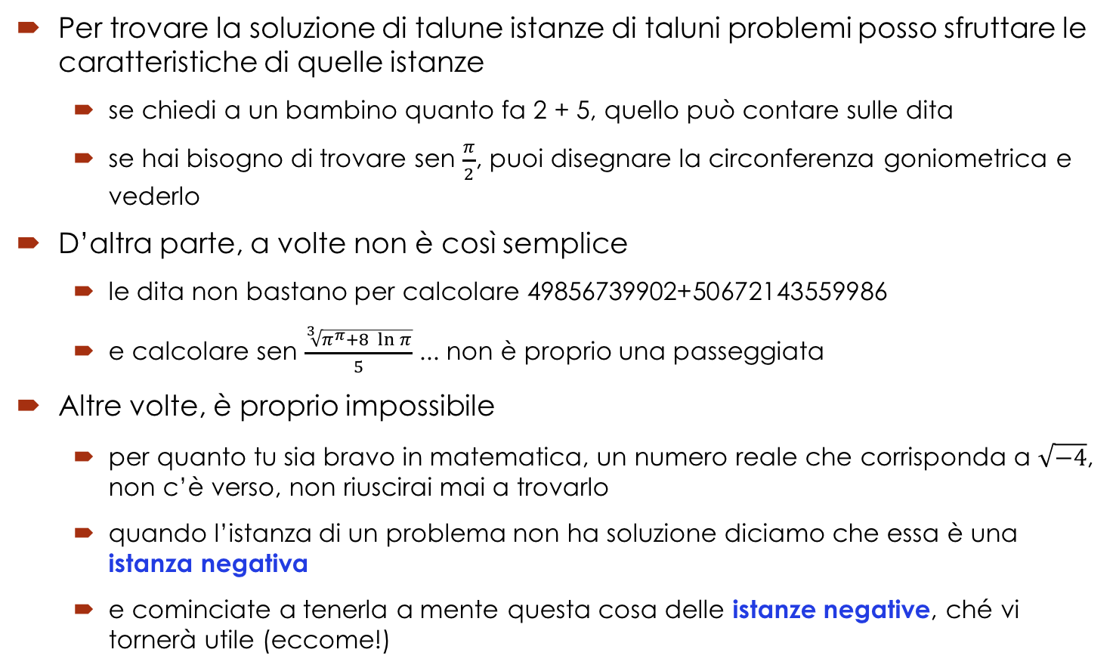
Trovare la soluzione di un’istanza
Per trovare la soluzione di talune istanze di taluni problemi posso sfruttare le caratteristiche di quelle istanze
se chiedi a un bambino quanto fa 2 + 5, quello può contare sulle dita
se hai bisogno di trovare sen $\frac{π}{2}$, puoi disegnare la circonferenza goniometrica e vederlo
D’altra parte, a volte non è così semplice
le dita non bastano per calcolare 49856739902+50672143559986
e calcolare sen $\frac{\sqrt[3]{π^{π}+8 \ln{π}}}{5}$ ... non è proprio una passeggiata
Altre volte, è proprio impossibile
per quanto tu sia bravo in matematica, un numero reale che corrisponda a $\sqrt{−4}$, non c’è verso, non riuscirai mai a trovarlo
quando l’istanza di un problema non ha soluzione diciamo che essa è una istanza negativa
e cominciate a tenerla a mente questa cosa delle istanze negative, ché vi tornerà utile (eccome!)

Slide 6
Risolvere un problema
Risolvere un problema significa individuare un metodo che sappia trovare la soluzione di qualunque istanza positiva del problema
e, in più, che sappia riconoscere se un’istanza è negativa
ossia, significa trovare un procedimento che, data una qualunque istanza del problema, indichi la sequenza di azioni che devono essere eseguite per trovare la soluzione di quell’istanza
o per poter concludere che, quell’istanza, una soluzione non ce l’ha
E qui sorgono un (bel) po’ di questioni:
innanzi tutto, cos’è un procedimento?
E, poi, che cos’è una azione?
E, infine, chi è supposto debba eseguire le azioni indicate?
Come stiamo per vedere, queste questioni sono fra loro interconnesse

Slide 7
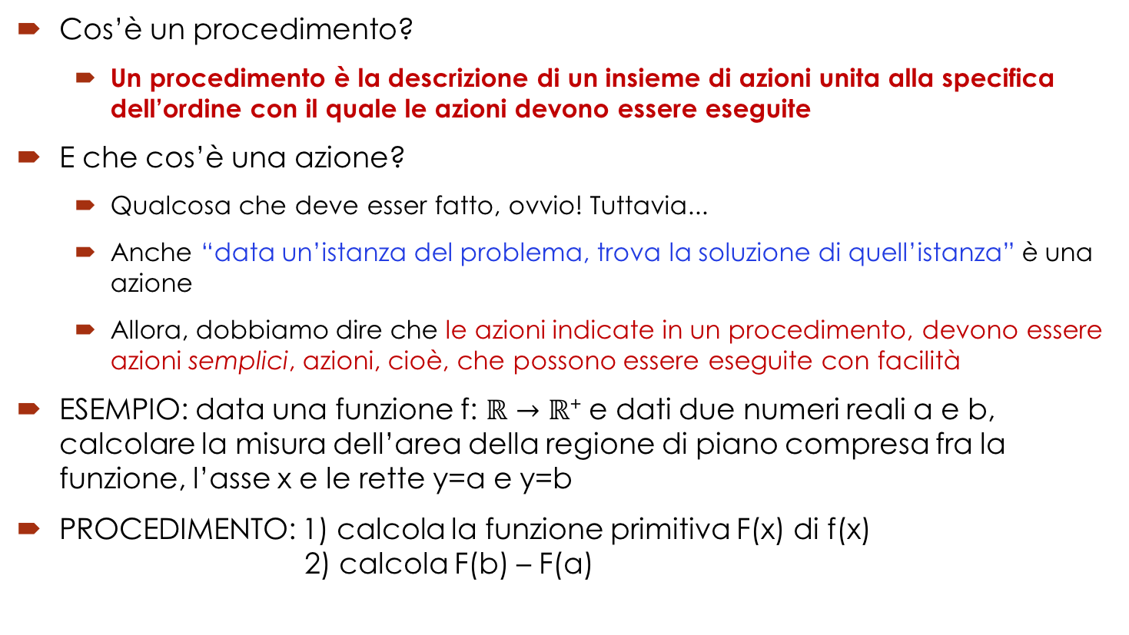
Risolvere un problema
Cos’è un procedimento?
Un procedimento è la descrizione di un insieme di azioni unita alla specifica dell’ordine con il quale le azioni devono essere eseguite
E che cos’è una azione?
Qualcosa che deve esser fatto, ovvio! Tuttavia...
Anche “data un’istanza del problema, trova la soluzione di quell’istanza” è una azione
Allora, dobbiamo dire che le azioni indicate in un procedimento, devono essere azioni semplici, azioni, cioè, che possono essere eseguite con facilità
ESEMPIO: data una funzione f: $ℝ$ $→$ $ℝ$⁺ e dati due numeri reali a e b, calcolare la misura dell’area della regione di piano compresa fra la funzione, l’asse x e le rette y=a e y=b
PROCEDIMENTO: 1) calcola la funzione primitiva F(x) di f(x) 2) calcola F(b) – F(a)

Slide 8
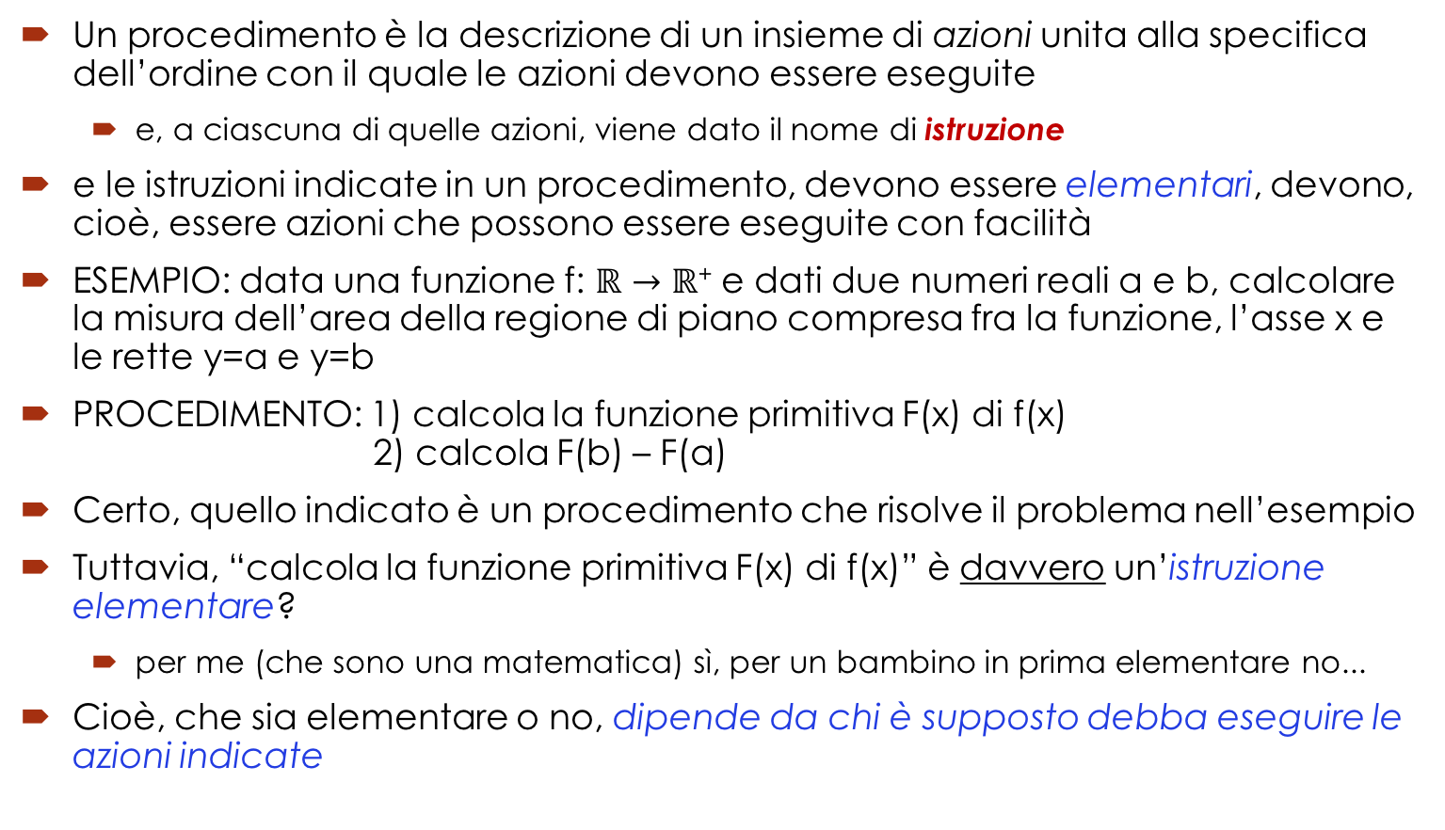
Risolvere un problema
Un procedimento è la descrizione di un insieme di azioni unita alla specifica dell’ordine con il quale le azioni devono essere eseguite
e, a ciascuna di quelle azioni, viene dato il nome di istruzione
e le istruzioni indicate in un procedimento, devono essere elementari, devono, cioè, essere azioni che possono essere eseguite con facilità
ESEMPIO: data una funzione f: $ℝ$ $→$ $ℝ$⁺ e dati due numeri reali a e b, calcolare la misura dell’area della regione di piano compresa fra la funzione, l’asse x e le rette y=a e y=b
PROCEDIMENTO: 1) calcola la funzione primitiva F(x) di f(x) 2) calcola F(b) – F(a)
Certo, quello indicato è un procedimento che risolve il problema nell’esempio
Tuttavia, “calcola la funzione primitiva F(x) di f(x)” è davvero un’istruzione elementare?
per me (che sono una matematica) sì, per un bambino in prima elementare no...
Cioè, che sia elementare o no, dipende da chi è supposto debba eseguire le azioni indicate

Slide 9
L’istruzione elementare
Dunque, se vogliamo svincolare la definizione di procedimento risolutivo di un problema da quello di esecutore delle azioni in esso indicate, è necessario, prima di tutto, chiarire formalmente cosa si intende con istruzione elementare
Vediamo, a tal proposito, la soluzione individuata da Alan Turing a questa questione
Turing, osservò che, indipendentemente dall’esecutore, qualunque istruzione, per potere essere definita elementare, deve avere le seguenti caratteristiche:
deve essere scelta in un insieme di “poche” istruzioni disponibili
deve scegliere l’azione da eseguire all’interno di un insieme di “poche” azioni possibili
deve poter essere eseguita ricordando una quantità limitata di dati, ossia, in termini più tecnici, utilizzando una quantità limitata di memoria.
Osserviamo che le caratteristiche individuate da Turing indicano come istruzione elementare una operazione che possa essere eseguita... a mente!
Chiariamo con un esempio

Slide 10
L’istruzione elementare
Consideriamo il PROBLEMA SOMMA: dati due interi n e k, ci viene richiesto di calcolare il numero n + k
Vogliamo progettare un procedimento che risolva questo problema
Ebbene: calcolare la somma di due interi è certamente facile
abbiamo imparato a calcolarla in prima elementare!
allora, potremmo pensare che l’istruzione “calcola n + k” sia un’istruzione elementare
ATTENZIONE: stiamo cercando un procedimento che risolva un problema (il PROBLEMA SOMMA), quindi “calcola n + k” deve essere un’istruzione elementare qualunque valore venga assegnato a n e k
Però, se n = 37895 e k = 441238 ...
a nessuno di noi, soltanto guardando i due addendi, salta in mente il risultato
anche se le addizioni le sappiamo fare benissimo!

Slide 11
L’istruzione elementare
Se n = 37895 e k = 441238, a nessuno di noi, guardando i due addendi, salta in mente quanto fa n + k
Questo perché la nostra memoria è limitata
Chiariamo:
In qualche modo, quando abbiamo imparato a fare le addizioni, abbiamo memorizzato la tabella che ci permette di calcolare a mente la somma di qualunque coppia di numeri di una cifra ciascuno
+ | 0 | 1 | 2 | 3 | 4 | 5 | 6 | 7 | 8 | 9
0 | 0 | 1 | 2 | 3 | 4 | 5 | 6 | 7 | 8 | 9
1 | 1 | 2 | 3 | 4 | 5 | 6 | 7 | 8 | 9 | 10
2 | 2 | 3 | 4 | 5 | 6 | 7 | 8 | 9 | 10 | 11
3 | 3 | 4 | 5 | 6 | 7 | 8 | 9 | 10 | 11 | 12
4 | 4 | 5 | 6 | 7 | 8 | 9 | 10 | 11 | 12 | 13
5 | 5 | 6 | 7 | 8 | 9 | 10 | 11 | 12 | 13 | 14
6 | 6 | 7 | 8 | 9 | 10 | 11 | 12 | 13 | 14 | 15
7 | 7 | 8 | 9 | 10 | 11 | 12 | 13 | 14 | 15 | 16
8 | 8 | 9 | 10 | 11 | 12 | 13 | 14 | 15 | 16 | 17
9 | 9 | 10 | 11 | 12 | 13 | 14 | 15 | 16 | 17 | 18

Slide 12
L’istruzione elementare
Se n = 37895 e k = 441238, a nessuno di noi, guardando i due addendi, salta in mente quanto fa n + k
Ma se disponessimo di una tabella sufficientemente grande che indica le somme di tutti i numeri naturali compresi fra 0 e 1000000 (ad esempio), ci basterebbe guardare nella cella opportuna e avremmo la somma cercata: al volo, ad occhio...
+ | 0 | 1 | 2 | … | 37895 |  | 1000000
0 | 0 | 1 | 2 | ... | 37895 | ... | 1000000
1 | 1 | 2 | 3 | ... | 37896 | ... | 1000001
2 | 2 | 3 | 4 | ... | 37897 | ... | 1000002
… | … | … | … | … |  | …
441238 | 441238 | 441239 | 441240 | ... | 479133 | ... | 1441238
… | … | … | … | … |  | …
1000000 | 1000000 | 1000001 | 1000002 | ... | 1037895 | ... | 2000000

Slide 13
L’istruzione elementare
Se n = 37895 e k = 441238, a nessuno di noi, guardando i due addendi, salta in mente quanto fa n + k
Ma se disponessimo di una tabella che indica le somme di tutti i numeri naturali compresi fra 0 e 1000000 (ad esempio), ci basterebbe guardare nella cella opportuna e avremmo la somma cercata: al volo, ad occhio...
Ossia, disporre di questa nuova tabella ci permetterebbe di considerare istruzione elementare la somma di qualunque coppia di numeri naturali compresi fra 0 e 1000000
Allora, è fatta! Basta predisporre una tabella sufficientemente grande e qualunque somma diventa un’istruzione elementare!
Ma NO, NON FUNZIONA IN QUESTO MODO!!!!
Il problema è che, per risolvere il PROBLEMA SOMMA, occorre indicare un procedimento che sappia addizionare qualunque coppia di numeri naturali
per quanto grandi essi siano
e, quindi, se volessimo considerare istruzione elementare la somma di qualunque coppia di numeri, dovremmo costruire una tabella infinita!

Slide 14
L’istruzione elementare
Ecco perché la somma di qualunque coppia di numeri naturali non può essere considerata un’operazione elementare: perché avremmo bisogno di memorizzare una tabella di dimensioni illimitate
mentre, invece, la nostra memoria è limitata!
Per questa ragione, per eseguire la somma di qualunque coppia di numeri naturali, utilizziamo un procedimento che
utilizza un numero limitato di operazioni elementari (le somme di coppie di numeri di una sola cifra)
e in cui ogni operazione elementare utilizza una quantità limitata di dati (due cifre e l’eventuale riporto)
In accordo alle caratteristiche enunciate da Turing
E adesso andiamo a ripassare questo procedimento ...

Slide 15
La somma di due numeri naturali
Per calcolare il valore della somma 37895 + 441238, innanzi tutto scriviamo l’operazione in colonna: 3 7 8 9 5 + 4 4 1 2 3 8 = --------------------------------------
poi, osserviamo le due cifre più a destra, e calcoliamo la loro somma e l’eventuale riporto 3 7 8 9 5 + 4 4 1 2 3 8 = --------------------------------------- 3 con riporto di 1
poi, osserviamo le due cifre più a destra non ancora considerate, e calcoliamo la loro somma più l’eventuale riporto, e il nuovo eventuale riporto 3 7 8 9 5 + 4 4 1 2 3 8 = --------------------------------------- 3 3 con riporto di 1
... e così via ...

Slide 16
La somma di due numeri naturali
Pensandoci bene, potremmo descrivere il procedimento per calcolare la “somma in colonna” di due numeri naturali nel modo seguente
1) posizionati sulla coppia di cifre più a destra, e poni r = 0
2) fino a quando leggi una coppia di cifre, esegui la somma della coppia di cifre sulle quali sei posizionato, aggiungi r a tale valore e scrivi una cifra del risultato calcolando anche il nuovo valore di r, e poi spostati a sinistra – ossia:
se r = 0 e le due cifre sono 0 e 0, allora scrivi 0, poni r = 0, e spostati di una posizione a sinistra
se r = 1 e le due cifre sono 0 e 0 e allora scrivi 1, poni r = 0, e spostati di una posizione a sinistra
...
se r = 0 e le due cifre sono 9 e 9, allora scrivi 8, poni r = 1,e spostati di una posizione a sinistra
se r = 1 e le due cifre sono 9 e 9, allora scrivi 9, poni r = 1, e spostati di una posizione a sinistra
[... continua ... ]

Slide 17
La somma di due numeri naturali
Pensandoci bene, potremmo descrivere il procedimento per calcolare la “somma in colonna” di due numeri naturali nel modo seguente
1) posizionati sulla coppia di cifre più a destra, e poni r = 0
2) fino a quando leggi una coppia di cifre, esegui la somma della coppia di cifre sulle quali sei posizionato, aggiungi r a tale valore e scrivi una cifra del risultato calcolando anche il nuovo valore di r, e poi spostati a sinistra
3) fino a quando leggi una sola cifra (ossia, le cifre di uno dei due numeri sono terminate) aggiungi r ad essa e scrivi una cifra del risultato calcolando anche il nuovo valore di r, e poi spostati a sinistra – ossia,
se r = 0 e l’unica cifra è 0, allora scrivi 0, poni r = 0, e spostati di una posizione a sinistra
se r = 0 e l’unica cifra è 1, allora scrivi 1, poni r = 0, e spostati di una posizione a sinistra
...
se r = 1 e l’unica cifra è 8, allora scrivi 9, poni r = 0, e spostati di una posizione a sinistra
se r = 1 e e l’unica cifra è 9, allora scrivi 0, poni r = 1, e spostati di una posizione a sinistra
[... continua ... ]

Slide 18
La somma di due numeri naturali
Pensandoci bene, potremmo descrivere il procedimento per calcolare la “somma in colonna” di due numeri naturali nel modo seguente
1) posizionati sulla coppia di cifre più a destra, e poni r = 0
2) fino a quando leggi una coppia di cifre, esegui la somma della coppia di cifre sulle quali sei posizionato, aggiungi r a tale valore e scrivi una cifra del risultato calcolando anche il nuovo valore di r
3) fino a quando leggi una sola cifra (ossia, le cifre di uno dei due numeri sono terminate) aggiungi r ad essa e scrivi una cifra del risultato calcolando anche il nuovo valore di r, e poi spostati a sinistra
4) se le cifre di entrambi i numeri sono terminate, allora calcola l’eventuale ultima cifra del risultato e termina – ossia:
se r = 0 e le cifre di entrambi i numeri sono terminate, allora termina
se r = 1 e le cifre di entrambi i numeri sono terminate, allora scrivi 1 e termina.

Slide 19
La somma di due numeri naturali
Ossia, il procedimento per calcolare la “somma in colonna” di due numeri naturali è una sequenza di “se sono vere certe condizioni allora esegui queste azioni”
ad ogni coppia (certe condizioni, queste azioni) corrisponde un’istruzione
dove certe condizioni è ciò che viene letto (la coppia di cifre dei due numeri, eventualmente assenti) e il valore del riporto
e queste azioni è ciò che viene scritto, la modifica del valore del riporto, e lo spostamento
o, in alcuni casi, queste azioni è l’indicazione che la somma è stata completata (termina)
Pensandoci bene, questo procedimento potrebbe eseguirlo chiunque sappia leggere e scrivere e distinguere fra destra e sinistra
che sono nozioni davvero elementari!
Su questo non c’è davvero dubbio!
Ma, pur essendo istruzioni elementari da un punto di vista intuitivo, sono quelle appena individuate istruzioni elementari nel senso indicato da Turing?

Slide 20
La somma di due numeri naturali
Ricordiamo che, nell’accezione di Turing, un’istruzione, per potere essere definita elementare, deve avere le seguenti caratteristiche:
deve essere scelta in un insieme di “poche” istruzioni disponibili
deve scegliere l’azione da eseguire all’interno di un insieme di “poche” azioni possibili
deve poter essere eseguita ricordando una quantità limitata di dati, ossia, in termini più tecnici, utilizzando una quantità limitata di memoria.
Ora, abbiamo già visto che nel procedimento che esegue la somma le azioni che vengono eseguite sono due: scrittura di una cifra e spostamento
e possiamo ben affermare che esse sono davvero “poche”!
Ma è vero che Il procedimento che esegue la somma ha un insieme di “poche” istruzioni disponibili ciascuna delle quali utilizza una quantità limitata di memoria?
Che poi: ma cosa si intende con “poche” e con quantità limitata?

Slide 21
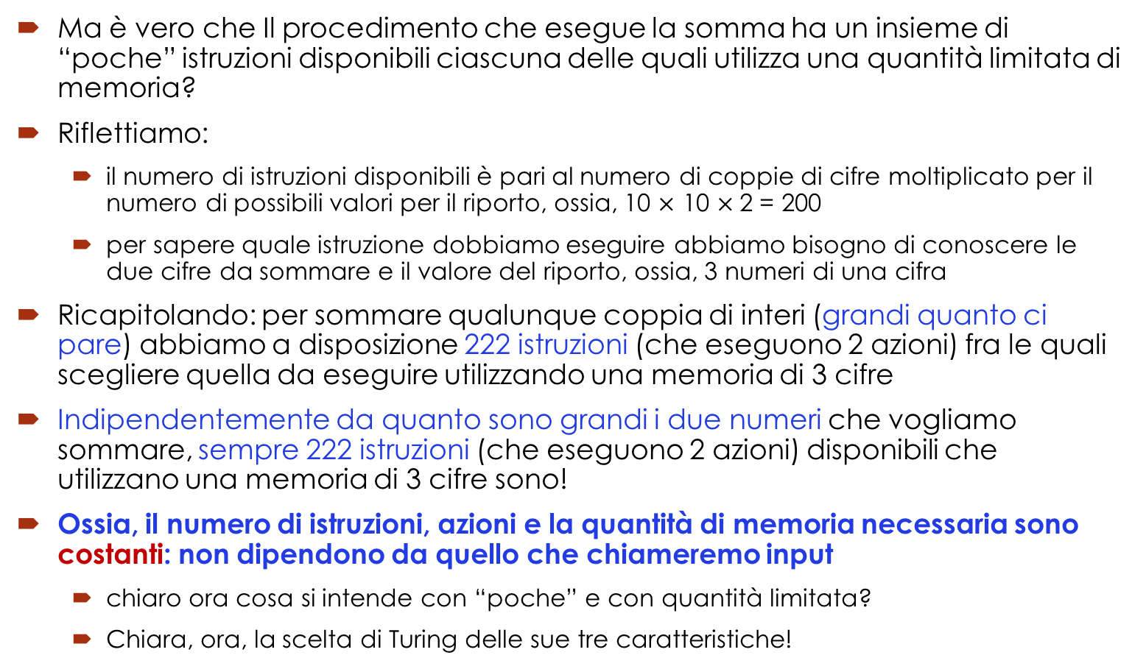
La somma di due numeri naturali
Ma è vero che Il procedimento che esegue la somma ha un insieme di “poche” istruzioni disponibili ciascuna delle quali utilizza una quantità limitata di memoria?
Riflettiamo:
il numero di istruzioni disponibili è pari al numero di coppie di cifre moltiplicato per il numero di possibili valori per il riporto, ossia, 10 $×$ 10 $×$2 = 200
per sapere quale istruzione dobbiamo eseguire abbiamo bisogno di conoscere le due cifre da sommare e il valore del riporto, ossia, 3 numeri di una cifra
Ricapitolando: per sommare qualunque coppia di interi (grandi quanto ci pare) abbiamo a disposizione 222 istruzioni (che eseguono 2 azioni) fra le quali scegliere quella da eseguire utilizzando una memoria di 3 cifre
Indipendentemente da quanto sono grandi i due numeri che vogliamo sommare, sempre 222 istruzioni (che eseguono 2 azioni) disponibili che utilizzano una memoria di 3 cifre sono!
Ossia, il numero di istruzioni, azioni e la quantità di memoria necessaria sono costanti: non dipendono da quello che chiameremo input
chiaro ora cosa si intende con “poche” e con quantità limitata?
Chiara, ora, la scelta di Turing delle sue tre caratteristiche!

Slide 22
La somma di due numeri naturali
Il procedimento per calcolare la “somma in colonna” di due numeri naturali è una sequenza di “se sono vere certe condizioni allora esegui queste azioni”
dove certe condizioni è ciò che viene letto (la coppia di cifre dei due numeri, eventualmente assenti) e il valore del riporto
e queste azioni è ciò che viene scritto, la modifica del valore del riporto, e lo spostamento
o, in alcuni casi, queste azioni è l’indicazione che la somma è stata completata (termina)
Pensandoci bene, questo procedimento potrebbe eseguirlo chiunque sappia leggere e scrivere e distinguere fra destra e sinistra
Pensandoci bene, per eseguire questo procedimento non è necessario nemmeno sapere cosa significa “sommare due numeri naturali”
esegui le istruzioni del procedimento e, come per magia, alla fine ti ritrovi con il risultato in mano

Slide 23
La somma di due numeri naturali
Il procedimento per calcolare la “somma in colonna” di due numeri naturali è una sequenza di “se sono vere certe condizioni allora esegui queste azioni”
Pensandoci bene, per eseguire questo procedimento non è necessario nemmeno sapere cosa significa “sommare due numeri naturali”:
esegui le istruzioni del procedimento e, come per magia, alla fine ti ritrovi con il risultato in mano!
Perché, naturalmente, le istruzioni ti dicono, per ogni condizione possibile, esattamente quali azioni devi eseguire in quelle condizioni
questo significa che l’insieme di istruzioni è non ambiguo: non può contenere due (o più) istruzioni che, a partire dalle stesse condizioni , ti indica diverse azioni da eseguire
non può succedere, ad esempio, che un’istruzione affermi “se è vero a allora scrivi 5” e un’altra istruzione affermi “se è vero a allora scrivi 6”
altrimenti, quando è vero a come devi comportarti tu che vuoi eseguire le istruzioni?

Slide 24
La somma di due numeri naturali
Il procedimento per calcolare la “somma in colonna” di due numeri naturali è una sequenza di “se sono vere certe condizioni allora esegui queste azioni”
Le istruzioni ti dicono, per ogni condizione possibile, esattamente quali azioni devi eseguire in quelle condizioni
questo significa che l’insieme di istruzioni è non ambiguo: non può contenere due (o più) istruzioni che, a partire dalle stesse condizioni , ti indica diverse azioni da eseguire
non può succedere, ad esempio, che un’istruzione affermi “se è vero a allora scrivi 5” e un’altra istruzione affermi “se è vero a allora scrivi 6”
E, dunque, l’ordine in cui eseguire le istruzioni è indicato implicitamente nel meccanismo stesso de “se ... allora ...”
in ogni istante devi eseguire l’unica istruzione che è possibile eseguire, fino a quando non incontri un’istruzione che ti dice di terminare
non puoi fare altro!

Slide 25
La somma di due numeri naturali
Il procedimento per calcolare la “somma in colonna” di due numeri naturali è una sequenza di “se sono vere certe condizioni allora esegui queste azioni”
Pensandoci bene, per eseguire questo procedimento non è necessario nemmeno sapere cosa significa “sommare due numeri naturali”:
esegui le istruzioni del procedimento e, come per magia, alla fine ti ritrovi con il risultato in mano!
Attenzione, però: per ottenere il risultato devi eseguire le istruzioni
ossia, ogni volta che si verificano quelle condizioni tu quelle azioni devi eseguirle
senza se e senza ma, le esegui e basta!
Cioè, le istruzioni sono una sorta di ordini
loro ti dicono di fare qualcosa e tu lo fai!
Questa idea di istruzione, nata dall’analisi di Turing, è alla base di molti linguaggi di programmazione che, proprio per questo, vengono detti imperativi
il C, il Fortran, ma anche Java o Python...

Slide 26
La somma di due numeri naturali
Il procedimento per calcolare la “somma in colonna” di due numeri naturali è una sequenza di “se sono vere certe condizioni allora esegui queste azioni”
dove certe condizioni è ciò che viene letto (la coppia di cifre dei due numeri, eventualmente assenti) e il valore del riporto
e queste azioni è ciò che viene scritto, la modifica del valore del riporto, e lo spostamento
o, in alcuni casi, queste azioni è l’indicazione che la somma è stata completata (termina)
Pensandoci bene, questo procedimento potrebbe eseguirlo chiunque sappia leggere e scrivere e distinguere fra destra e sinistra
Pensandoci bene, per eseguire questo procedimento non è necessario nemmeno sapere cosa significa “sommare due numeri naturali”
esegui le istruzioni del procedimento e, come per magia, alla fine ti ritrovi con il risultato in mano
cioè, questo procedimento potrebbe anche essere eseguito da un automa

Slide 27
Risolvere automaticamente un problema
Eccoci al nocciolo della questione:
informalmente, risolvere automaticamente un problema significa progettare un procedimento che risolve tutte le istanze di quel problema e che può essere eseguito da un automa
ossia, da un esecutore che può non avere alcuna idea del problema né del significato delle istruzioni contenute nel procedimento
Il resto della prima parte di questo modulo è dedicato a formalizzare questo concetto informale

Slide 28
Un nuovo linguaggio
Ripensiamo alla somma di due numeri naturali:
1) il procedimento che abbiamo visto è costituito di sole istruzioni “se sono vere certe condizioni allora esegui queste azioni”
ripetute fino a quando non si incontra il comando “termina”
2) in ciascuna istruzione le azioni da eseguire sono le 3 azioni seguenti
la scrittura di una cifra, la (eventuale) modifica del riporto, il movimento a sinistra per considerare le successive due cifre da sommare
3) infine, le condizioni di ognuna delle istruzioni dipendono da due tipi di parametri
il valore del riporto
le due cifre da sommare
NOTA: mentre le due cifre da sommare le troviamo scritte sul foglio sul quale abbiamo indicato (in colonna) i due numeri che vogliamo sommare
il valore del riporto lo teniamo a mente ad ogni coppia di cifre sommate
è, cioè, qualcosa che caratterizza il nostro “stato interiore”

Slide 29
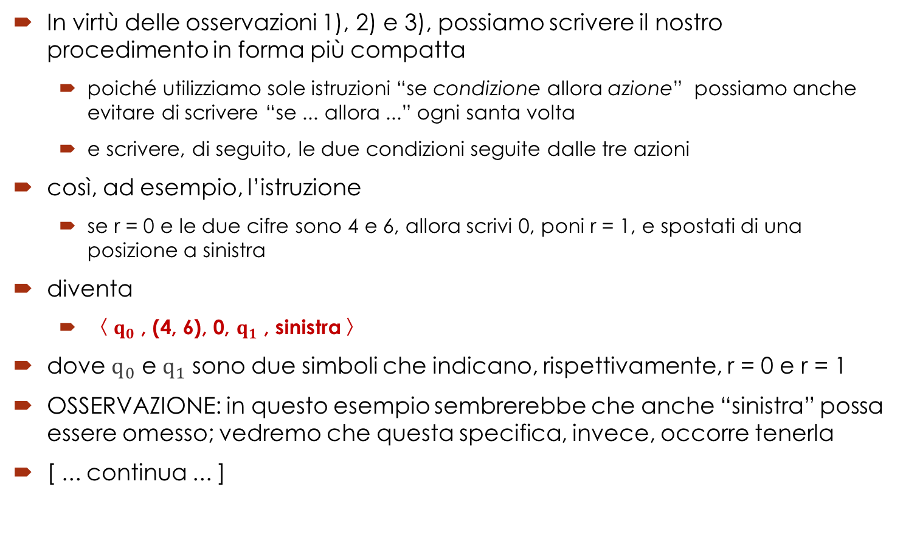
Un nuovo linguaggio...
In virtù delle osservazioni 1), 2) e 3), possiamo scrivere il nostro procedimento in forma più compatta
poiché utilizziamo sole istruzioni “se condizione allora azione” possiamo anche evitare di scrivere “se ... allora ...” ogni santa volta
e scrivere, di seguito, le due condizioni seguite dalle tre azioni
così, ad esempio, l’istruzione
se r = 0 e le due cifre sono 4 e 6, allora scrivi 0, poni r = 1, e spostati di una posizione a sinistra
diventa
〈 $q_{0}$ , (4, 6), 0, $q_{1}$ , sinistra 〉
dove $q_{0}$ e $q_{1}$ sono due simboli che indicano, rispettivamente, r = 0 e r = 1
OSSERVAZIONE: in questo esempio sembrerebbe che anche “sinistra” possa essere omesso; vedremo che questa specifica, invece, occorre tenerla
[ ... continua ... ]

Slide 30
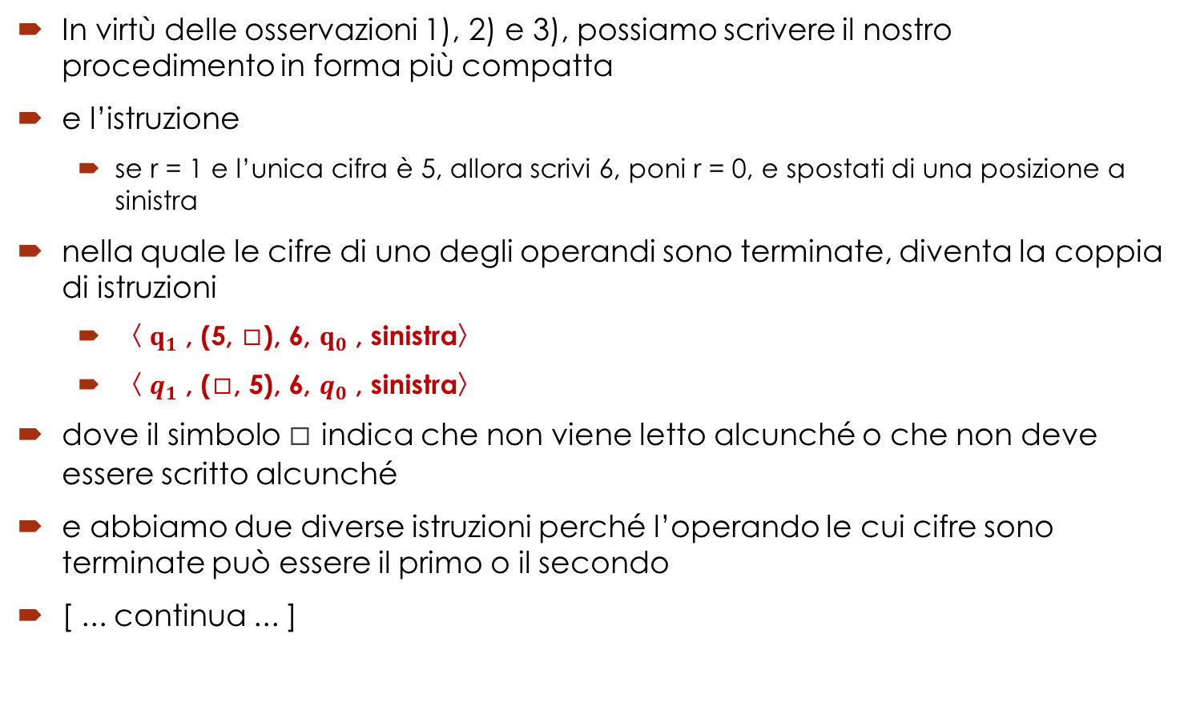
Un nuovo linguaggio...
In virtù delle osservazioni 1), 2) e 3), possiamo scrivere il nostro procedimento in forma più compatta
e l’istruzione
se r = 1 e l’unica cifra è 5, allora scrivi 6, poni r = 0, e spostati di una posizione a sinistra
nella quale le cifre di uno degli operandi sono terminate, diventa la coppia di istruzioni
〈 $q_{1}$ , (5, ◻), 6, $q_{0}$ , sinistra〉
〈 $q_{1}$ , (◻, 5), 6, $q_{0}$ , sinistra〉
dove il simbolo ◻ indica che non viene letto alcunché o che non deve essere scritto alcunché
e abbiamo due diverse istruzioni perché l’operando le cui cifre sono terminate può essere il primo o il secondo
[ ... continua ... ]

Slide 31
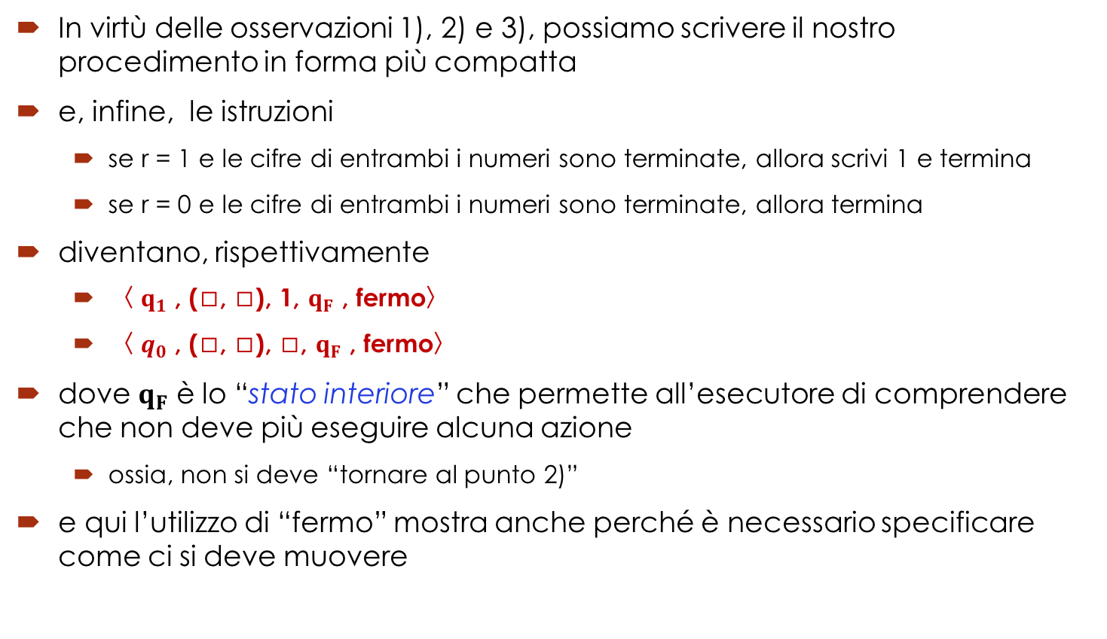
Un nuovo linguaggio...
In virtù delle osservazioni 1), 2) e 3), possiamo scrivere il nostro procedimento in forma più compatta
e, infine, le istruzioni
se r = 1 e le cifre di entrambi i numeri sono terminate, allora scrivi 1 e termina
se r = 0 e le cifre di entrambi i numeri sono terminate, allora termina
diventano, rispettivamente
〈 $q_{1}$ , (◻, ◻), 1, $q_{F}$ , fermo〉
〈 $q_{0}$ , (◻, ◻), ◻, $q_{F}$ , fermo〉
dove $q_{F}$ è lo “stato interiore” che permette all’esecutore di comprendere che non deve più eseguire alcuna azione
ossia, non si deve “tornare al punto 2)”
e qui l’utilizzo di “fermo” mostra anche perché è necessario specificare come ci si deve muovere

Slide 32
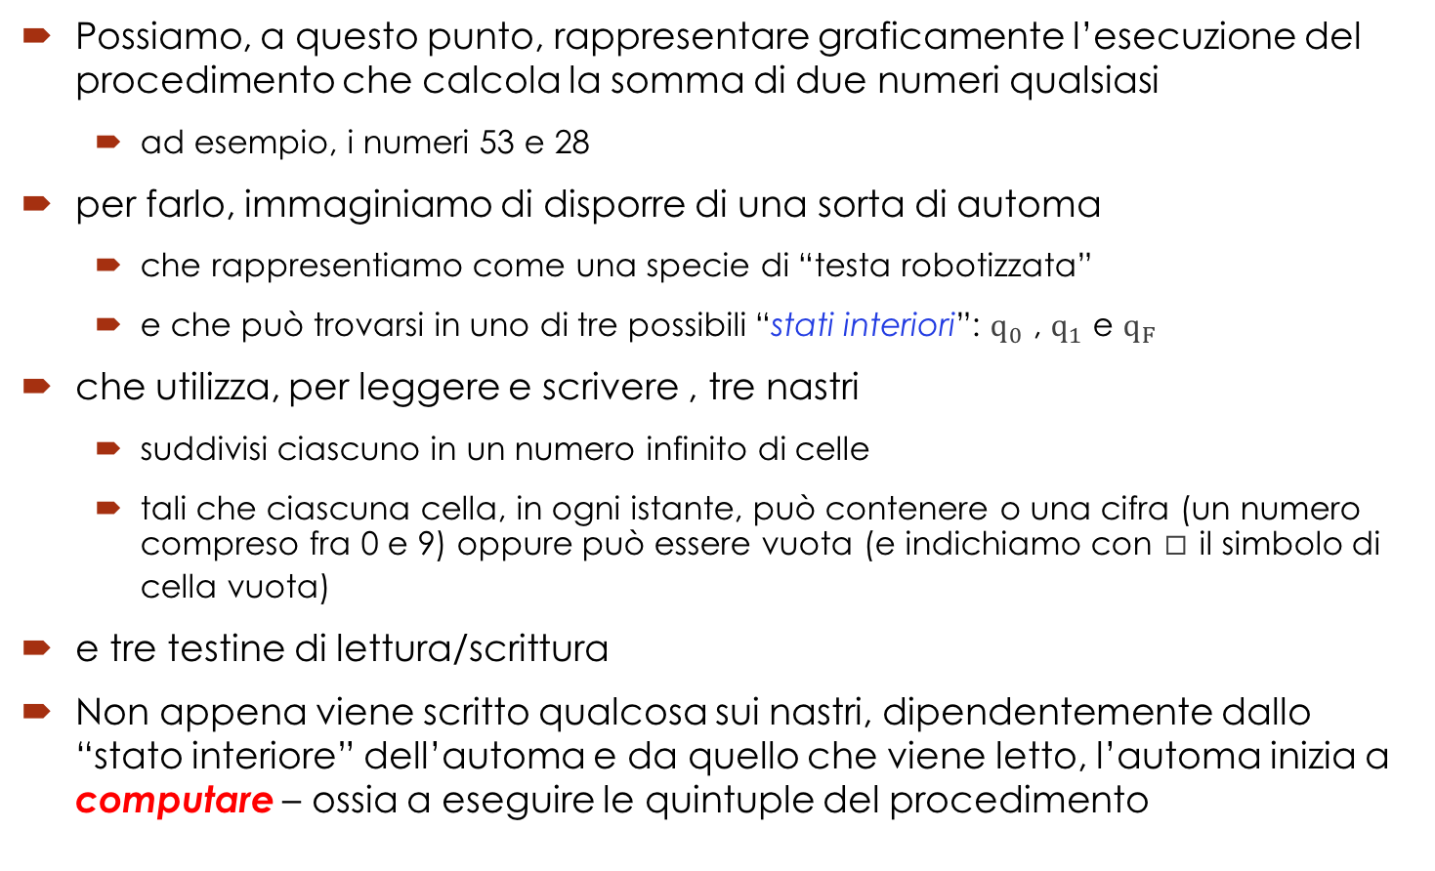
... e una macchina che lo comprende
Possiamo, a questo punto, rappresentare graficamente l’esecuzione del procedimento che calcola la somma di due numeri qualsiasi
ad esempio, i numeri 53 e 28
per farlo, immaginiamo di disporre di una sorta di automa
che rappresentiamo come una specie di “testa robotizzata”
e che può trovarsi in uno di tre possibili “stati interiori”: $q_{0}$ , $q_{1}$ e $q_{F}$
che utilizza, per leggere e scrivere , tre nastri
suddivisi ciascuno in un numero infinito di celle
tali che ciascuna cella, in ogni istante, può contenere o una cifra (un numero compreso fra 0 e 9) oppure può essere vuota (e indichiamo con ◻ il simbolo di cella vuota)
e tre testine di lettura/scrittura
Non appena viene scritto qualcosa sui nastri, dipendentemente dallo “stato interiore” dell’automa e da quello che viene letto, l’automa inizia a computare – ossia a eseguire le quintuple del procedimento

Slide 33
... e una macchina che lo comprende

Slide 34
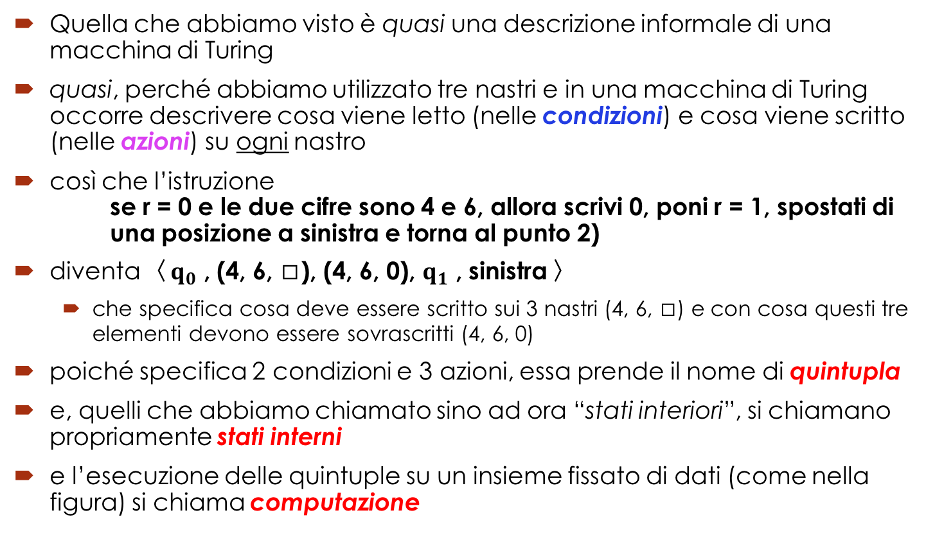
Quasi una macchina di Turing
Quella che abbiamo visto è quasi una descrizione informale di una macchina di Turing
quasi, perché abbiamo utilizzato tre nastri e in una macchina di Turing occorre descrivere cosa viene letto (nelle condizioni) e cosa viene scritto (nelle azioni) su ogni nastro
così che l’istruzione se r = 0 e le due cifre sono 4 e 6, allora scrivi 0, poni r = 1, spostati di una posizione a sinistra e torna al punto 2)
diventa〈 $q_{0}$ , (4, 6, ◻), (4, 6, 0), $q_{1}$ , sinistra 〉
che specifica cosa deve essere scritto sui 3 nastri (4, 6, ◻) e con cosa questi tre elementi devono essere sovrascritti (4, 6, 0)
poiché specifica 2 condizioni e 3 azioni, essa prende il nome di quintupla
e, quelli che abbiamo chiamato sino ad ora “stati interiori”, si chiamano propriamente stati interni
e l’esecuzione delle quintuple su un insieme fissato di dati (come nella figura) si chiama computazione

Slide 35
Calcolabilità
Quella che abbiamo visto è, dunque, una descrizione informale di una macchina di Turing
con la ‘m’ minuscola
che è la descrizione di un procedimento di risoluzione di un problema espresso nel linguaggio definito da Alan Turing
linguaggio che costituisce un modello di calcolo: il modello Macchina di Turing
con la ’M’ maiuscola
E tutto ciò, che è necessario per parlare di Calcolabilità, inizieremo a vederlo formalmente nella prossima lezione

